Slide 1
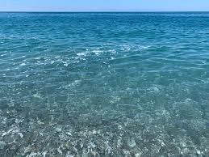
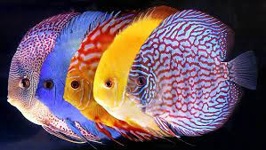
IL PESCE DISCO IL RE DELLE AMAZZONI

Slide 2
ASPETTO
Il Pesce disco appartiene alla famiglia dei CICLIDI .
Con la sua forma piatta e circolare rappresenta un’eccezione.
Le squame si presentano in diversi colori iridescenti, spesso nelle varianti neon del giallo, del blu e del rosso. Sotto la sua lunga fronte troviamo una bocca schiacciata, con delle labbra spesso sporgenti.
Dorso e ventre hanno pinne di un colore che spesso crea un contrasto con quello del resto del corpo.
La pinna caudale è più piccola e sottile delle altre.
La lunghezza del Pesce disco può variare dai 12 ai 16 centimetri.

Slide 3
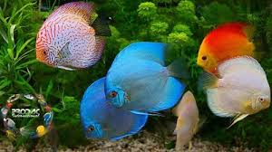
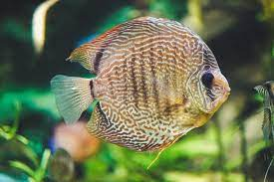
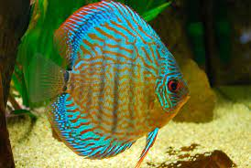
SOTTOCATEGORIE
Pesce disco si divide in quattro sottocategorie riscontrabili in natura:
1) il Pesce disco di Heckel, di colore rosso e blu con cinque strisce sul dorso;
2) il Pesce disco marrone, in diverse tonalità del colore;
3) il Pesce disco verde del Perù
4) il Pesce disco blu.

Slide 4
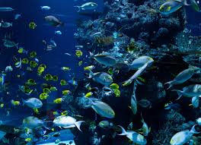
ALIMENTAZIONE
I pesci Discus sono onnivori, come molti pesci. Mangiano praticamente tutto ciò che può entrare nella loro bocca, anche se preferiscono cibi ad alto contenuto proteico.
Mangiano principalmente pesci e cuccioli più piccoli, così come piccoli insetti acquatici e larve o vermi. Si nutrono lentamente e liberamente, scegliendo il più gustoso da mangiare.

Slide 5
CURIOSITA’
I discus presentano delle bande nere dette “stress bar” che hanno la funzione di manifestare uno stato d’animo di inquietudine o paura.
Se queste bande si accendono solo in certe situazioni non c’è da preoccuparsi. Nel caso invece rimangano sempre accese bisognerà indagare il motivo del disagio.

